Slide 1
きょういくのもんだい
エムヂィハスナイン

Slide 2

このしゃしんについてどうおもいますか

Slide 3
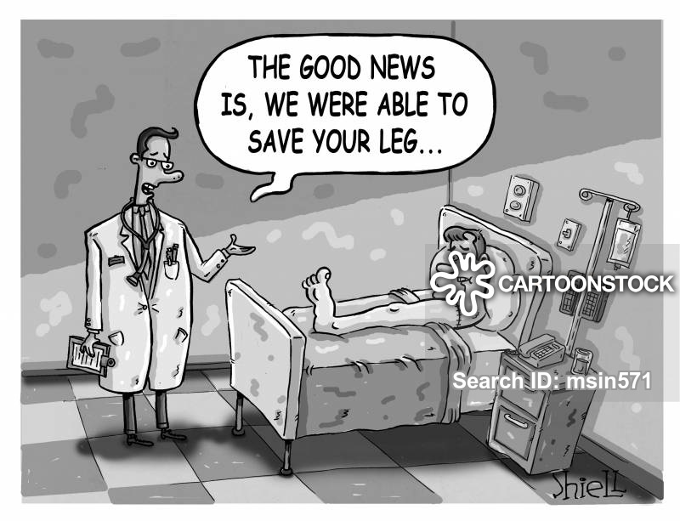
このしゃしんについてどうおもいますか

Slide 4
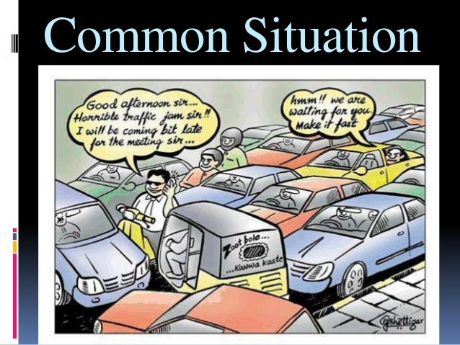
このしゃしんについてどうおもいますか

Slide 5

このしゃしんについてどうおもいますか

Slide 6
このしゃしんについてどうおもいますか

Slide 8
バングラデシュのきょういくのシステム
初等教育
中等教育
高等教育

